Slide 1
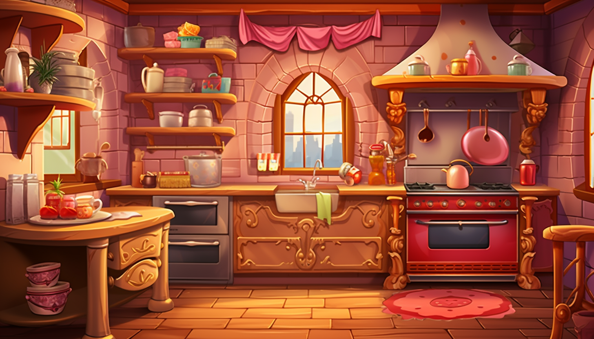



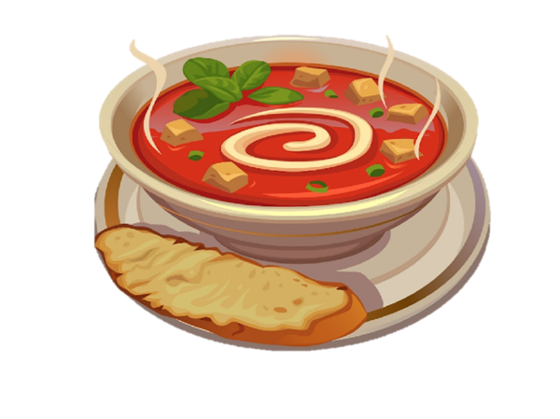














ЗИ
НЕ
ЛО
ТО
КА
СО
РУ
КА
МА
БО
ЛІ
ША
ТО
ДА

